Slide 1

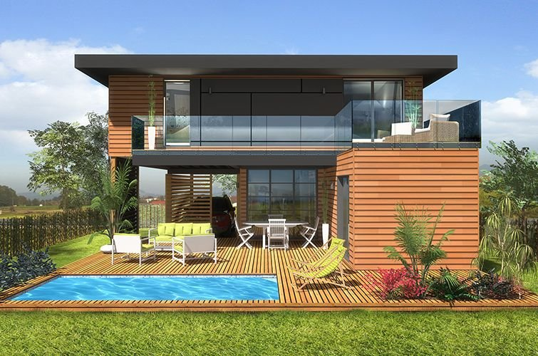

Projet Madera
Livrable 3 : « Développement du prototype »
L. Bil / A. PROD’HOMME / Y. PETIT-JEAN / R. MORTIER / B. PAUMARD

Slide 2
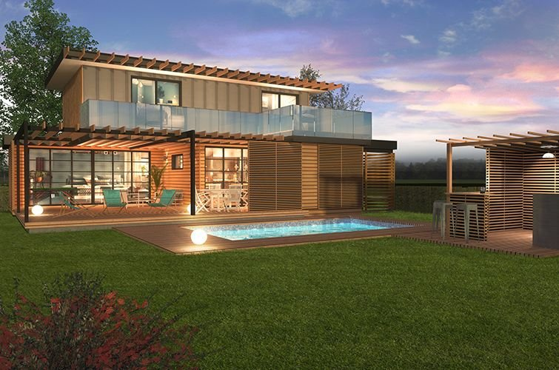
Plan
I/ Livrable 3
1) Tâches associées au livrable
2) Budget prévisionnel du projet
3) Politique de sécurisation de l’application
4) Plan de gestion des risques de l’application
5) Scénarios de tests
6) Démonstration de l’applicatif

Slide 3
2) Budget prévisionnel du projet
Phase d’analyse fonctionnelle
Phase de modélisation et analyse
12/04/2019 – 30/08/2019
Phase de développement et test
30/08/2019 – 14/05/2020
16/11/2018 – 12/04/2019
13250€ prévisionnel
18550€ prévisionnel
58450€ prévisionnel
104j / 3.5 mois
95j / 3.2 mois
177j / 5,9 mois
1 chef de projet informatique à 80€/h
1 responsable technique à 70€/h
3 responsables ingénierie logiciel à 60€/h

Slide 4
2) Budget prévisionnel du projet
BB : développement => 23100 €
DD : Scénarios de test => 16500 €

